Slide 1
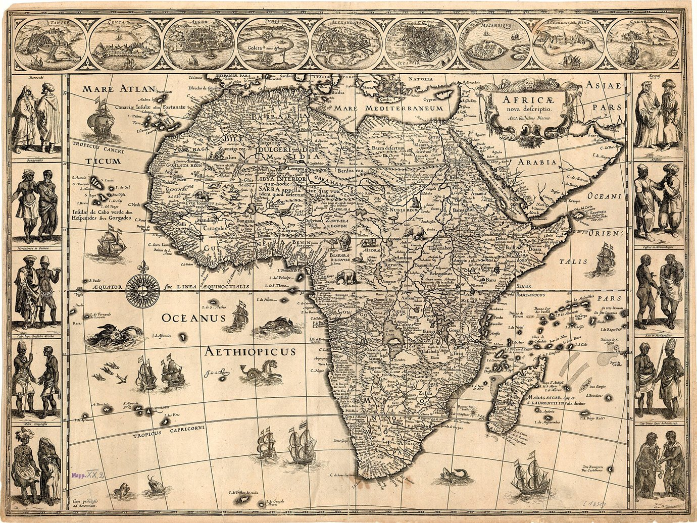
Африка: разные судьбы государств и народов
Почему попытки христианизации, предпринимавшиеся в разных странах Африки, принесли столь разные результаты?
100ballnik.com

Slide 2
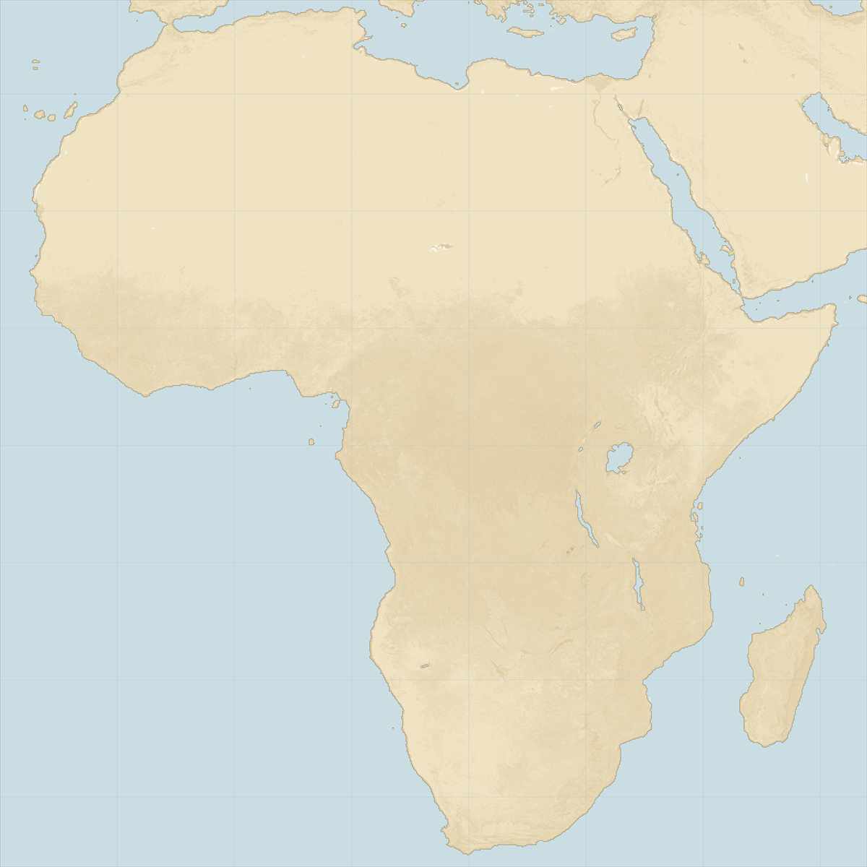
План урока
Магриб
Борьба за Северную Африку: Магриб.
Королевства Центральной Африки: Бенин и Конго.
Христианская империя на востоке: Эфиопия.
Сравнение процессов христианизации.
Ответ на главный вопрос урока.
Эфиопия
Бенин
Конго
100ballnik.com

Slide 3
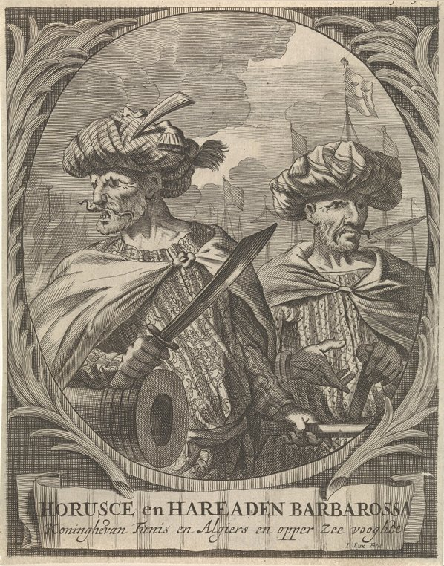
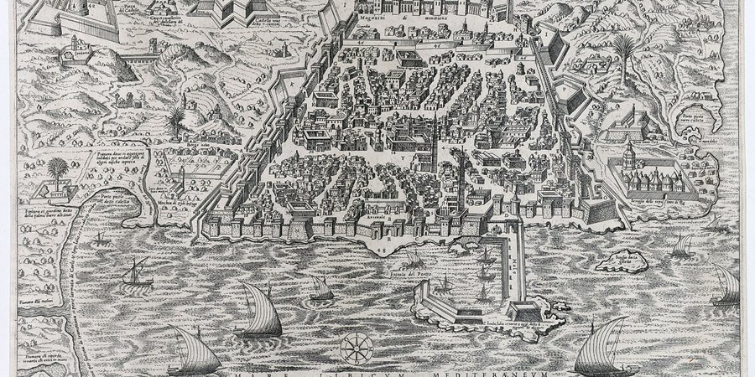
Северная Африка: перекрёсток интересов
Борьба империй за Магриб
Регион: Магриб (побережье к западу от Египта).
Основные противники: Испания и Османская империя.
Ключевое событие: Восстание 1516 года под руководством братьев-пиратов Аруджа и Хайраддина (Барбароссы).
Итог: Создание пиратского государства в Алжире под властью Османской империи.
100ballnik.com

Slide 4
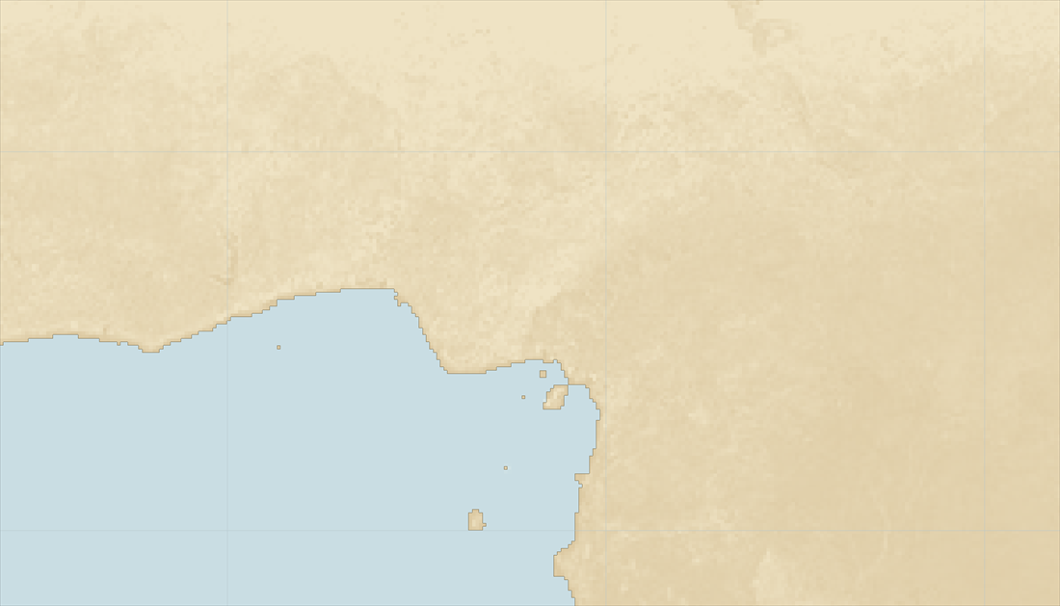
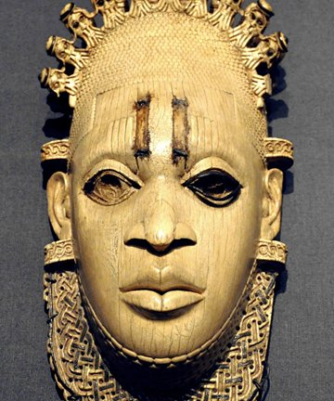
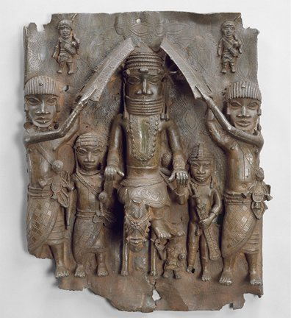
Центральная Африка: Бенин – могущество без христианства
Сильное государство, устоявшее перед влиянием
География: К северу от Гвинейского залива.
Бенин
Характеристика: Крупное государство, подчинившее соседние народы.
Гвинейского залива
Отношения с Европой: Активная торговля с португальцами.
Христианизация: Попытки португальцев проповедовать христианство не увенчались успехом.
100ballnik.com

Slide 5
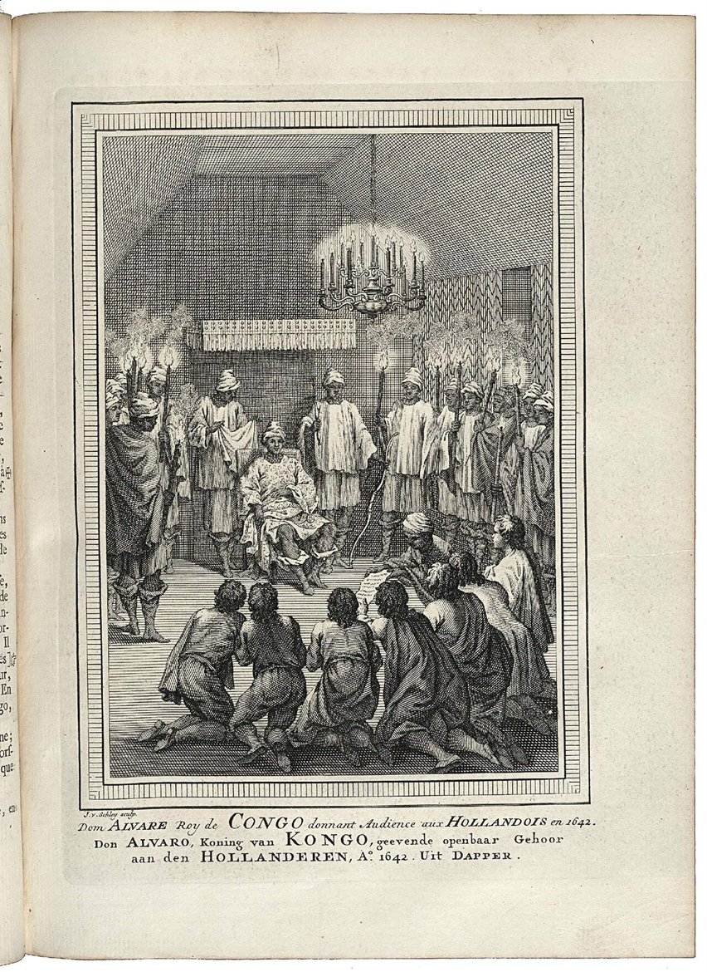
Центральная Африка: Конго – союзник и жертва
Попытка европеизации и её последствия
Правитель-реформатор: Афонсу I (1506–1543), принявший христианство.
Цели: Европеизация страны по португальскому образцу.
Противоречие: Финансирование реформ за счёт работорговли.
Итог: Рост зависимости от Португалии, военное поражение и распад государства в 1665 году.
100ballnik.com

Slide 6
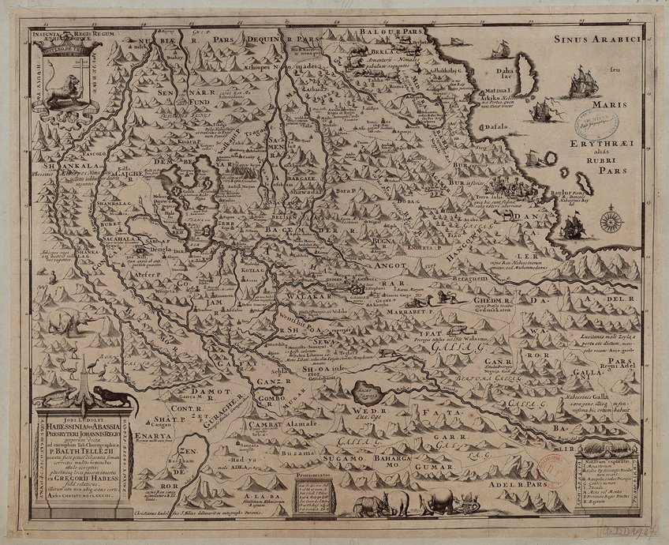
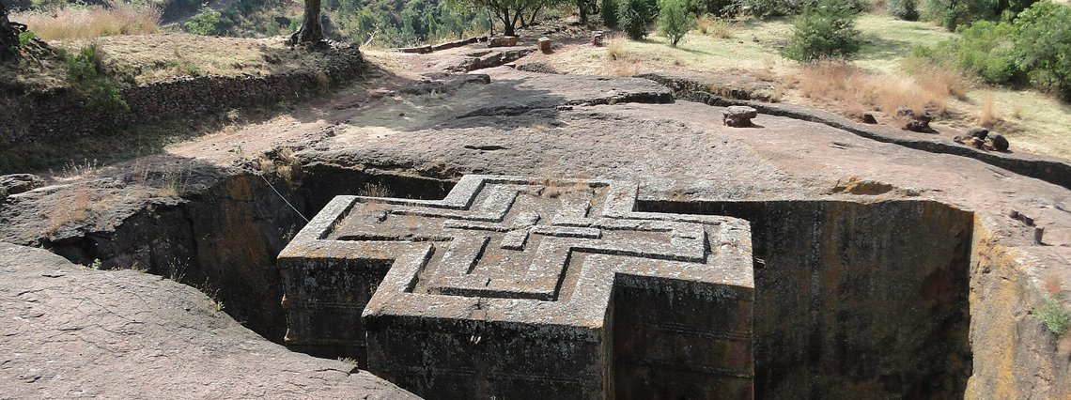
Восточная Африка: Эфиопия – древняя христианская империя
Борьба за веру и независимость
Особенность: Древнее христианское царство (с IV века), близкое к православию.
Угрозы: Натиск мусульманских соседей, поддерживаемых Османской империей.
Роль личности: Императрица Елена — инициатор поиска союза с Португалией.
100ballnik.com

Slide 7
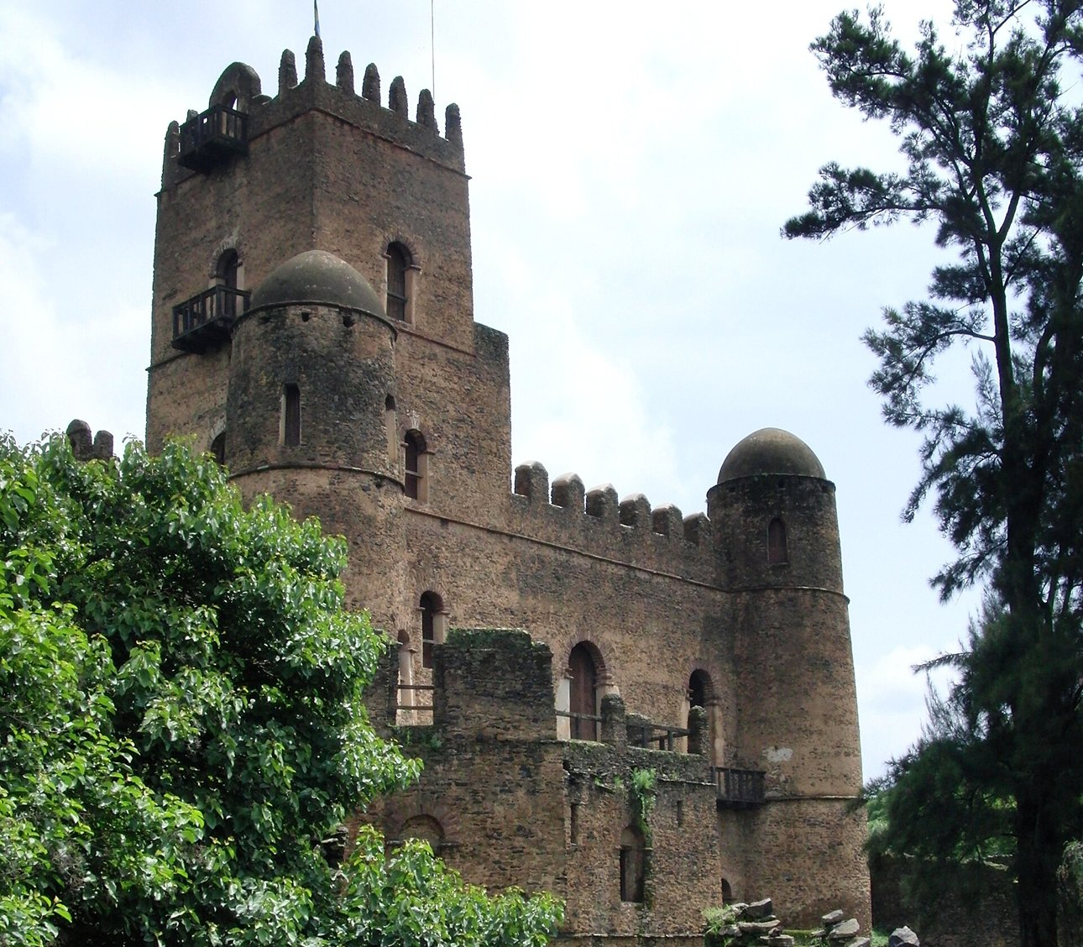
Эфиопия: путь к стабильности
Отказ от чуждого влияния и укрепление государства
Кризис: Вмешательство португальцев и насильственное насаждение католицизма.
Реакция: Негус Фасилидас (1632–1667) изгнал католиков и вернул традиционную веру.
Результат: Период стабильности, расцвета и укрепления независимости Эфиопии.
100ballnik.com

Slide 8
Сравниваем результаты христианизации
Почему везде получилось по-разному?
Государство | Результат христианизации | Причины
Бенин | Не принято | Сила собственных традиций, выгода от торговли без смены веры
Конго | Принято, но привело к упадку | Связь с работорговлей, потеря независимости
Эфиопия | Отвергнуто после краткого принятия | Сила собственной древней христианской традиции, нежелание менять веру под давлением
100ballnik.com

Slide 9
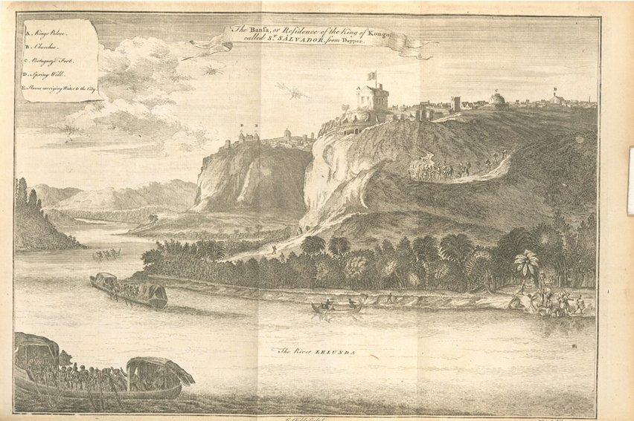
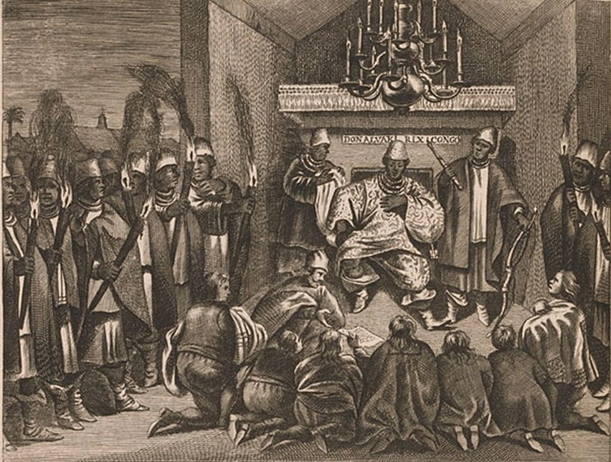
Исторический портрет: Афонсу I Конголезский
«Пётр I» Центральной Африки
Цель: Превратить Конго в централизованное государство европейского типа.
Достижения: Внедрение европейского образования, ремёсел, этикета. Его сын стал первым африканским епископом.
Противоречие: Его политика европеизации увеличила зависимость от Португалии и ослабила страну.
100ballnik.com

Slide 10
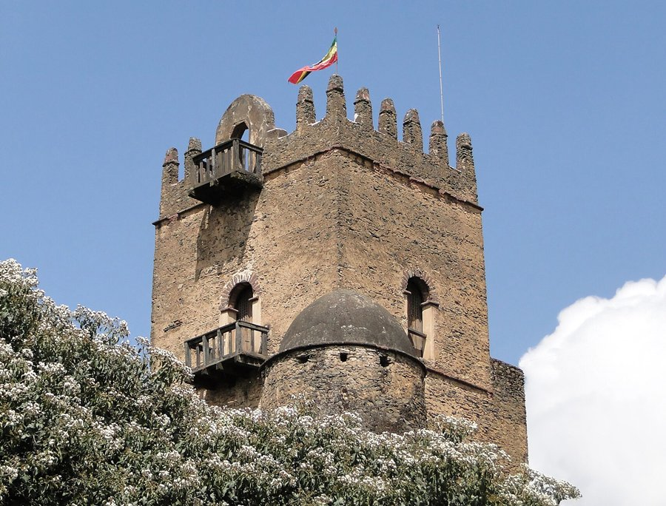
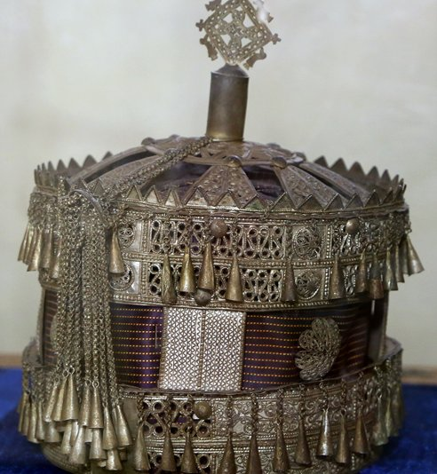
Исторический портрет: Фасилидас Эфиопский
Правитель, вернувший независимость
Цель: Избавить Эфиопию от иностранного влияния и укрепить государство.
Достижения:
Изгнал португальцев-католиков,
вернул традиционную веру,
построил новую столицу Гондэр,
укрепил власть и наладил международные связи.
Итог: При нём Эфиопия пережила период стабильности и расцвета.
100ballnik.com

Slide 11
Возвращаемся к главному вопросу
Почему результаты христианизации в Африке были разными?
Уровень развития: Наличие сильной собственной государственности и культуры (Бенин, Эфиопия).
Внутренние мотивы: Христианство как инструмент реформ (Конго) vs. угроза независимости (Эфиопия).
Внешние интересы: Связь с работорговлей и политическим подчинением (Конго).
Сила традиций: Глубина и древность местных религиозных верований (все регионы).
100ballnik.com

Slide 12
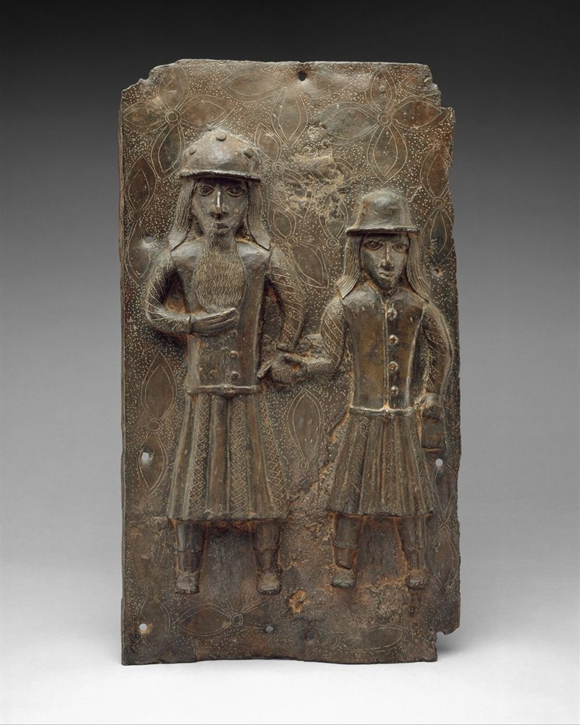
Выводы
Началось активное проникновение европейцев (Португалия, Испания, Голландия).
Африка втягивалась в мировую торговлю, где ключевую роль играла работорговля.
Христианство распространялось с разным успехом, сталкиваясь с сильными местными традициями.
Судьбы африканских государств сложились по-разному в зависимости от их силы, гибкости и внешних обстоятельств.
100ballnik.com

Slide 13
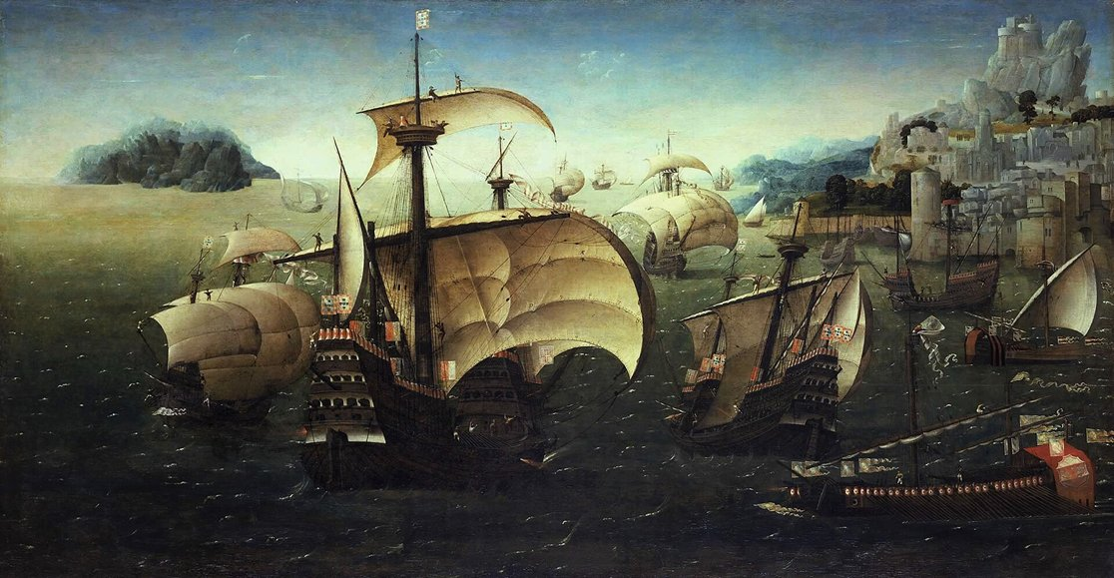
Домашнее задание
Прочитать §23 «Африка: разные судьбы государств и народов».
Творческое задание (на выбор):
Нарисовать комикс, иллюстрирующий один из эпизодов борьбы Эфиопии за независимость.
Написать короткое эссе от имени португальского миссионера о его впечатлениях от одной из стран Африки.
100ballnik.com

